Slide 1

TSP using Genetic Algorithms
อ. ที่ปรึกษา
ดร.วรวัฒน์ ลิ้มโภคา
จัดทำโดย
นายโยธิน รอดแก้ว 41013544
นาย สมศักดิ์ พัฒนาประทีป 41013553

Slide 2
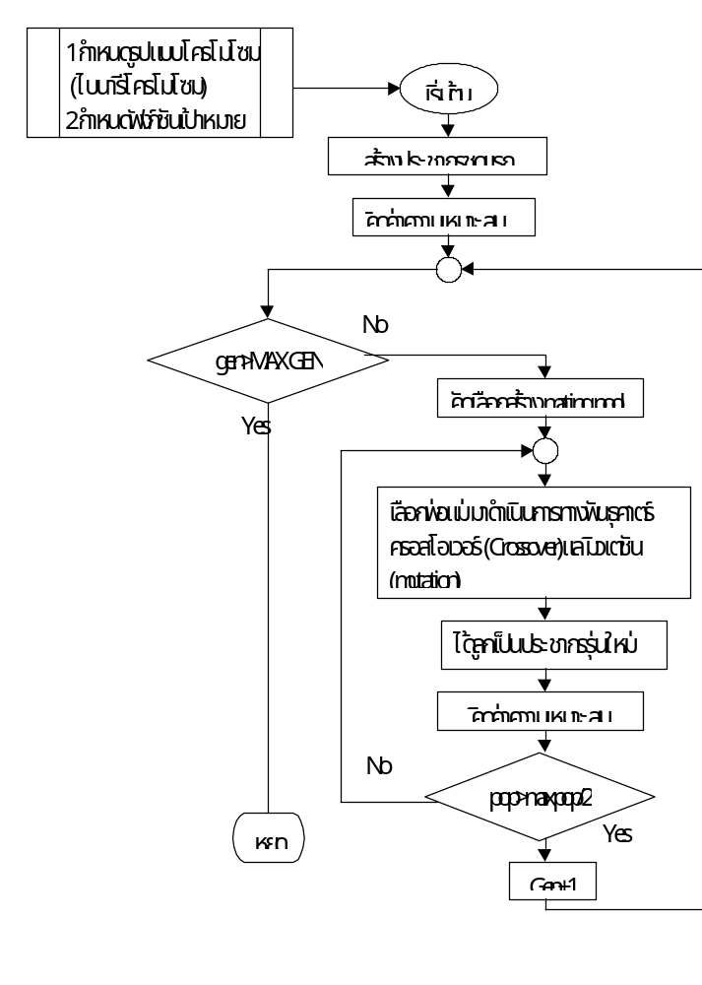
ปัญหา

Slide 3
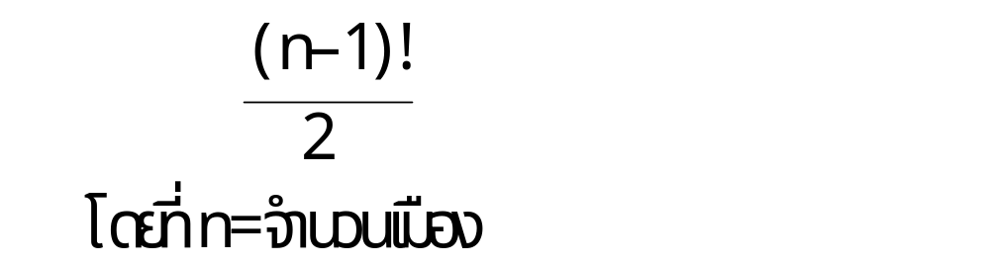
ลักษณะของปัญหา TSP และการออกแบบGA เพื่อแก้ไขปัญหา
ลักษณะของปัญหา TSP(Travelling Saleman Problem)

Slide 4
การออกแบบGA เพื่อแก้ปัญหา TSP
การออกแบบโครโมโซม
การออกแบบ fitness function
การ selection
Crossover แบบต่างๆ
Mutation แบบต่างๆ

Slide 5
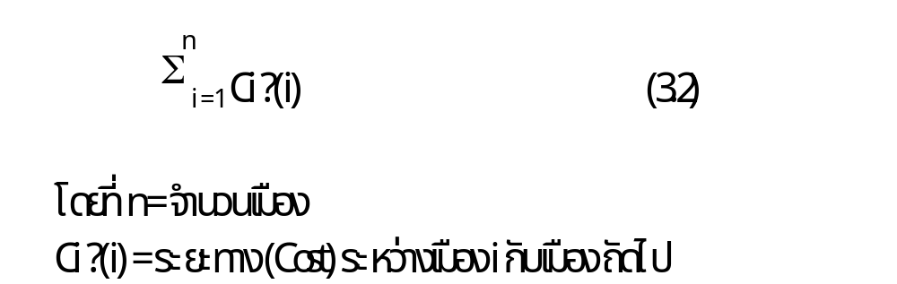
การออกแบบโครโมโซม
1
2
5
4
3
6
7
8
การออกแบบ fitness function

Slide 6
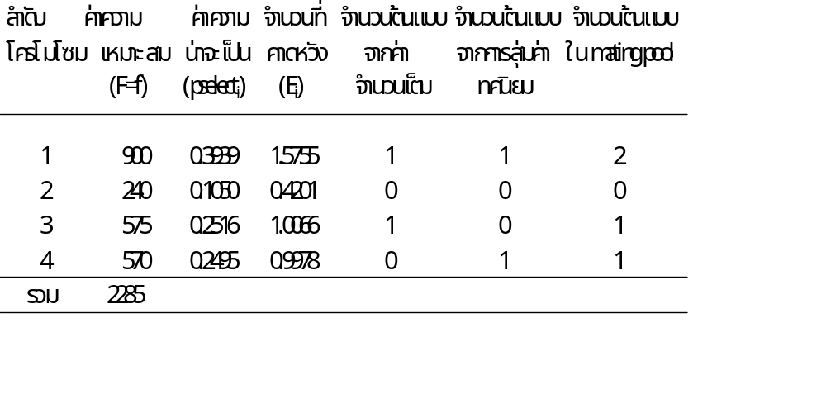
การ selection
จำลองแบบการหมุนวงล้อ
สุ่มทศนิยมแบบคืนกลับ

Slide 7
การ Crossover แบบต่างๆ
PMX (Partially-Mapped Crossover)
OX(Order Crossover)
CSEX(Complete Subtour Exchange Crossover)

Slide 8
PMX (Partially-Mapped Crossover)
1
2
3
4
1
8
4
5
5
6
6
7
8
3
7
5
1
1
6
6
6
8
8
2
4
4 1
5 6
6 8
1 4
6 5
8 6
4
2
3
1
6
8
7
5
3
7
8
4
5
6
2
1

Slide 9
OX(Order Crossover)
1
2
3
4
1
8
4
5
5
6
6
7
8
3
7
5
1
1
6
6
6
8
8
2
4
8
7
2
4
5
6
1
3
3
7
4
1
6
8
2
5

Slide 10
CSEX(Complete Subtour Exchange Crossover)
1
2
7
6
2
3
3
4
4
5
5
6
6
7
8
8
3
2
1
6
4
4
5
3
2
5
1
2
3
6
4
5
7
8
8
3
2
7
1
4
5
6
1
2
7
6
3
3
2
4
4
5
5
6
6
7
8
8
2
3
2
3
1
6
4
4
5
5

Slide 11
การ mutation แบบต่างๆ
MPIM (Midpoint Inversion Mutation)
SIM SIM(Simple Inversion Mutation)

Slide 12
MPIM (Midpoint Inversion Mutation)
1 M 2
0
1
2
3
4
5
6
7
2
3
4
5
6
7
8
9
0
1
5
6
7
4
3
2
8
9

Slide 13
SIM(Simple Inversion Mutation)
0
1
2
3
4
5
6
7
8
9
2
3
4
5
6
7
0
1
7
6
5
4
3
2
8
9

Slide 14
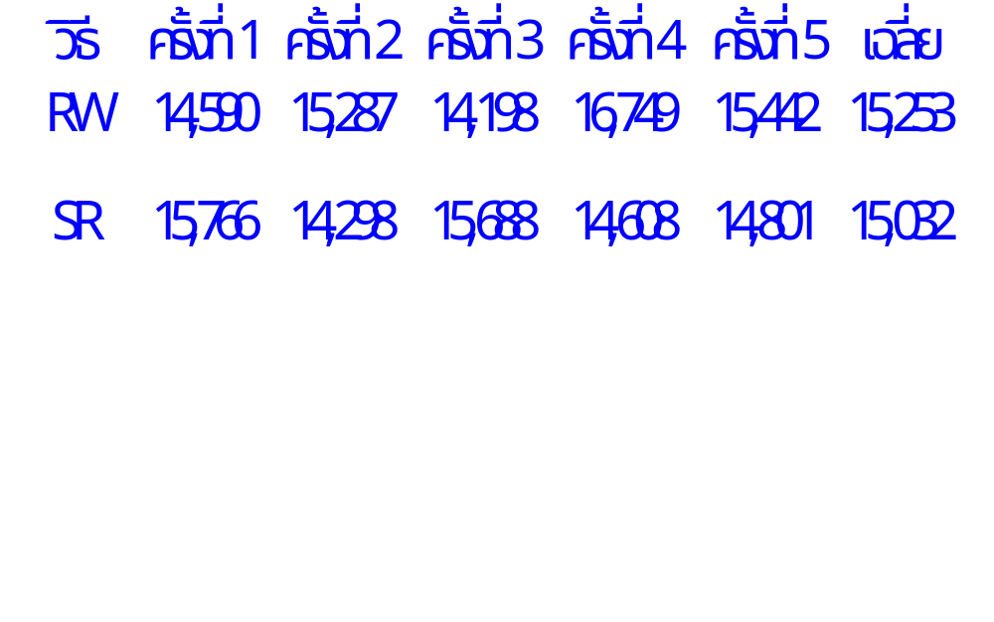
หาวิธีการ selection

Slide 15
หาวิธีการครอสโอเวอร์ที่เหมาะสม
การปรับปรุงการครอสโอเวอร์
ครั้งที่ 1
ครั้งที่ 2
ครั้งที่ 3
ครั้งที่ 4
ครั้งที่ 5
เฉลี่ย
ก่อน
14,461
14,297
13,802
14,775
14, 276
14,322
หลัง
8,581
8,986
9,236
9,052
9,169
9,004

Slide 16
การหาวิธีการมิวเตชั่นที่เหมาะสม
การมิวเตชั่น
ครั้งที่ 1
ครั้งที่ 2
ครั้งที่ 3
เฉลี่ย
Random 2-swap (วิธีเดิม)
11,289
11,764
10,886
11,313
MPIM (วิธีใหม่)
9,551
8,719
9,169
9,146
1
2
3
4
5
6
7
1
5
3
4
2
6
7
รูปแสดงการมิวเตชั่นแบบ Random 2 - swap

Slide 17
การปรับปรุงโดยใช้การปรับค่าความเหมาะสม
ก่อนปรับ
หลังปรับ
500 312.500
15 92.0455
20 94.318
90 126.1364

Slide 18
การปรับปรุงประสิทธิภาพด้วยการการรีโพรดักชัน
Old generation
New generation
1
1
genetic operation
G*popsize
Select good chromosome
popsize
popsize

Slide 19
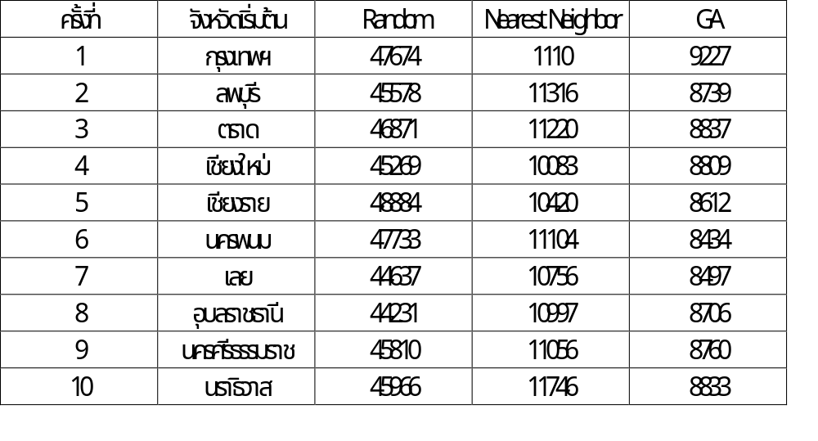
เปรียบเทียบผลลัพธ์กับอัลกอริทึมอื่น

Slide 20
บทสรุป
(N-1)! /2
75!/2=1.24*10¹⁰⁹
1.24*10¹⁰⁹/(1,000,000,000*60*60*24*365)=3.93*10⁹²

